Slide 1



Решение задачи регрессии

Slide 2


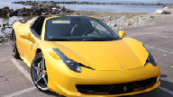
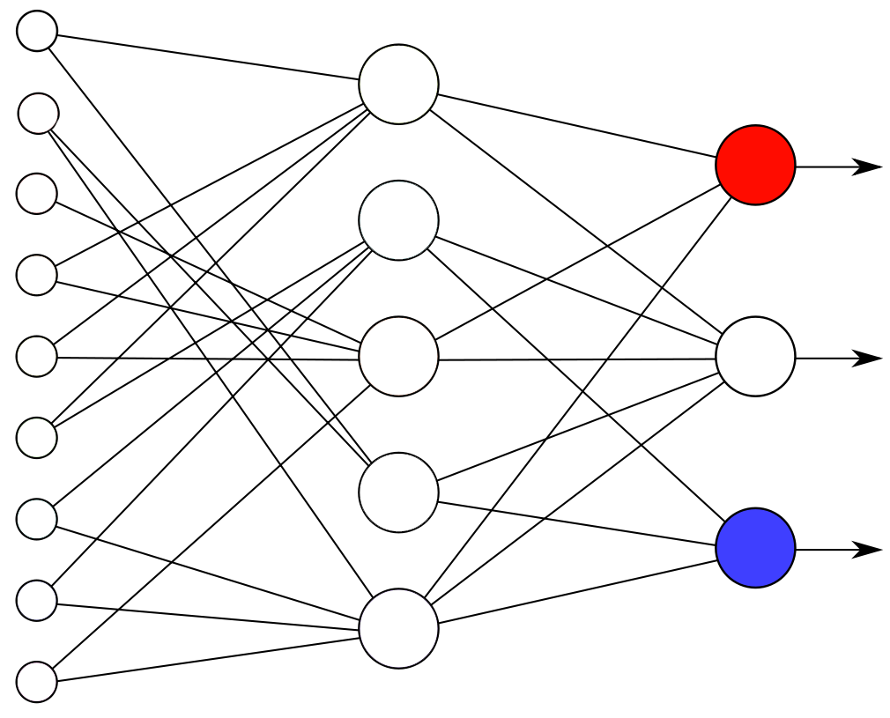

Задача классификации
0.765
0.032
Ferrari Mercedes Renault
0.203
Ferrari

Slide 3
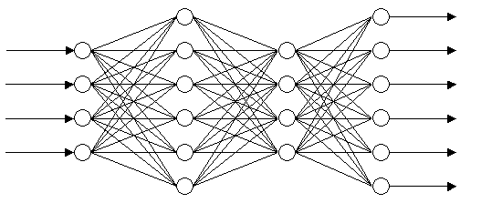
Задача классификации
“Бухгалтеру Василию Степановичу предстояло срочно выполнить две задачи. Во-первых, съездить в комиссию зрелищ…”
0.1241
0.0034
Фрай
О. Генри
Брэдберри
Стругацкие
Булгаков
Саймак
0.012
0.2133
0.9432
0.0043
Булгаков

Slide 4
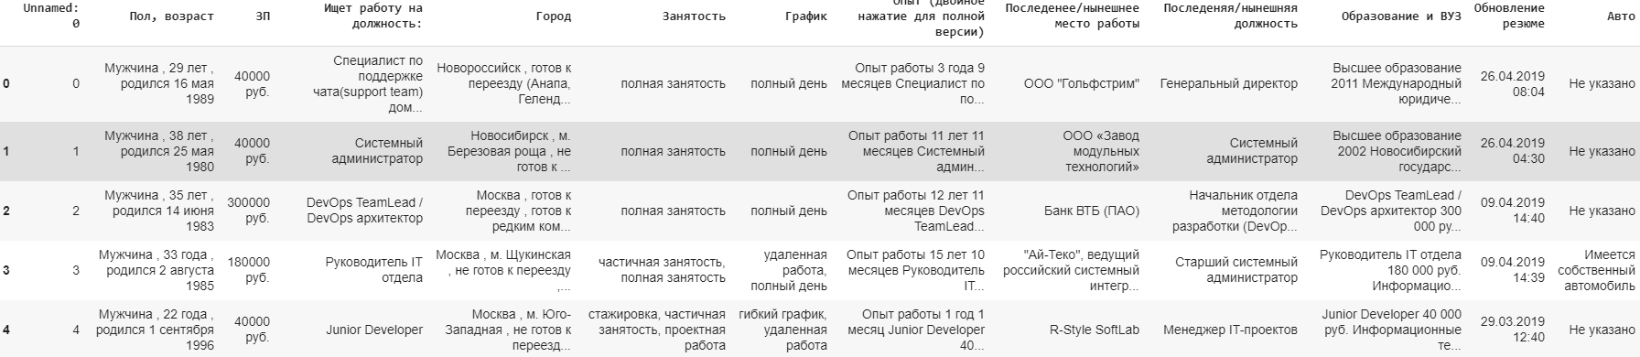
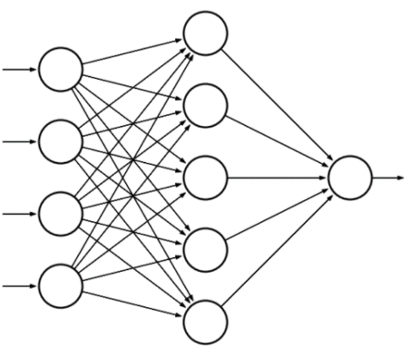
Задача регрессии

Slide 5
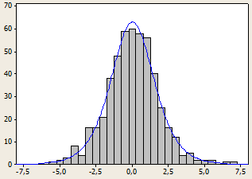

Задача регрессии (нормирование данных)
Без нормирования
Нормальное распределение
min/max
нормирование
[-∞; +∞]
[0; 1]
.linear()
.relu() (при y > 0)
.linear()
.sigmoid()
.linear()

Slide 6









Задача регрессии
Оценка зарплаты на базе HeadHunter
Пол
Возраст
Город
График работы
Занятость
Образование
Желаемая должность
Прошлая должность
Опыт работы
Текстовое описание опыта работы
0/1
OHE (11x) [0 0 0 0 0 0 1 0 0 0 0]
OHE (4x) [0 1 0 0]
Multi (4x) [0 1 0 1]
Multi (4x) [1 1 0 1]
Multi (4x) [1 1 0 1]
BagOfWords (10)
BagOfWords (10)
OHE (11x) [0 0 0 0 0 0 1 0 0 0 0]
BagOfWords/Embedding

Slide 7

Задача регрессии
Оценка зарплаты на базе HeadHunter
Простые
данные
Простые текстовые данные
Сложные текстовые данные
Dense
Dense
Dense,Conv1D,LSTM
Concatenate
Dense
Activation = ”linear”

Slide 8
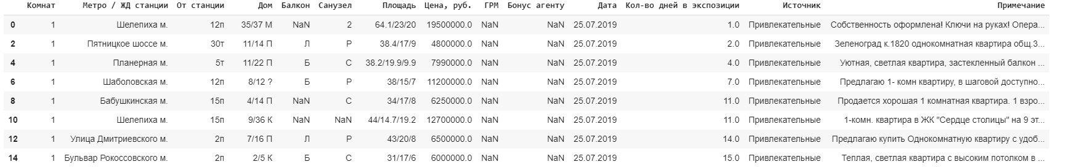
Задача регрессии
Оценка стоимости квартир
Метро
Тип метро
Расстояние до метро
Этаж квартиры
Количество этажей в здании
Последний этаж
Тип дома
Балкон
Санузел
Площадь

Slide 9
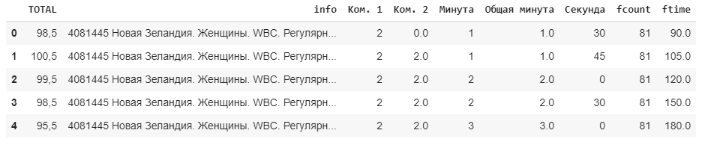
Задача регрессии
Оценка результата матча
Ком. 1
Ком. 2
ftime

Slide 10

СПАСИБО
Спасибо
За внимание

